Slide 1
일본어와 일본사회
1조 - 국가
22201983 이예령
22202018 최유정
22237287 이지은
22201941 권민경
22201954 윤해인

Slide 2
목차
일본이란?
일본의 기본정보와 현재 모습
일본의 고령화사회
일본의 의식주
일본의 역사 요약
일본의 민족종교

Slide 3
일본 국가
일본이란?
22201983 이예령

Slide 4
목차
일본이란?
일본의 지방과 행정구역
일본의 대표지역
도쿄도
홋카이도
오사카부
교토부

Slide 5
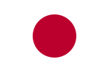

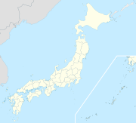
일본이란?
일본국(日本国 니혼코쿠, にっぽんこく 닛폰코쿠), 약칭 일본(日本, 니혼, にっぽん 닛폰)은 동아시아에 있는 국가이다. 태평양에 있는 일본 열도의 네 개의 큰 섬(혼슈, 규슈, 시코쿠, 홋카이도)과 이들 주변에 산재한 작은 섬들로 구성되어 있다.
6,852개의 섬으로 이루어진 군도 국가인 일본은 혼슈, 규슈, 시코쿠, 홋카이도 등 4개의 섬이 일본 전체 면적의 97%를 차지하며, 대부분의 섬들이 화산 활동을 통해 생겨났다.
일본의 인구는 약 1억 2,600만 명으로, 세계에서 11번째로 많다. 도쿄도를 중심으로 이 지역에만 4,350만 명(일본 전체 인구의 34.5%)이 거주하고 있다.

Slide 6
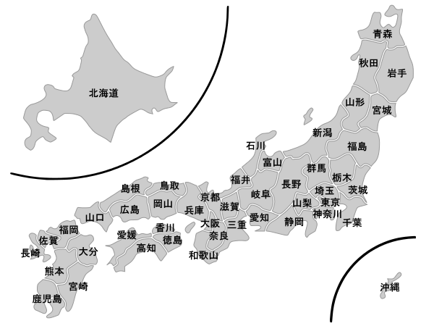
일본의 지방과 행정구역
현재 일본의 행정구역은
1도(都, 도쿄도),
1도(道, 홋카이도),
2부(府, 오사카부와 교토부), 43현(県)으로 이루어져 있다.
행정상으로 별도의 정령지정도시, 중핵시, 특별구로 정해진 경우를 뺀 모든 도시는 모두 도도부현에 속하며 더 작은 행정 단위인 시정촌(市町村 시초손)과 도시와 시골을 몇 개씩 묶어 정리한 군이 있다.

Slide 7
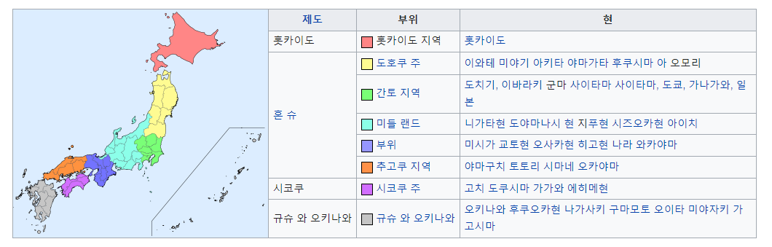
https://youtu.be/7aikc4g6GFs

Slide 8
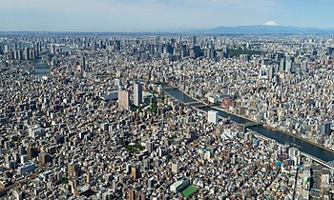
도쿄도
도쿄는 일본 혼슈 섬의 중앙, 간토 지방의 남서부에 있는 일본의 수도이다.
인구는 약 1,300만 명으로 일본 총 인구의 10%에 해당한다
인구 과밀을 막기 위해 정부는 부도심의 개발과 더불어 도쿄 23구 이외 지역에 침상 도시를 건설하고 있다. 간다, 신주쿠, 아키하바라, 시부야, 긴자 등의 여러 거리가 세계적으로 알려진 명소이며, 도쿄역 인근의 니혼바시는 도쿄를 기준으로 한 거리 측정의 기점으로 활용되고 있다.

Slide 9
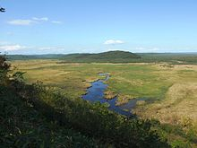
홋카이도
홋카이도는 일본의 최북단에 있으며 홋카이도라는 본 섬과 주변의 작은 섬들을 관할하고 있다.
일본 전 면적의 20%를 차지하고 있다.
홋카이도는 냉대 기후에 속해 겨울에는 날씨가 아주 춥고 여름에는 예외적으로 장마 기간이 없다.
눈 축제로 유명한 삿포로와 라벤더로 알려진 무로란이 잘 알려져 있고, 시레토코는 세계자연유산으로 지정되어 있다

Slide 10
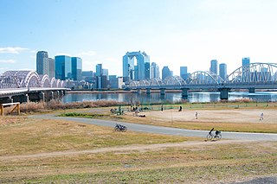
오사카부
오사카부(大阪府おおさかふ 오오사카후)는 일본 긴키 지방 중부에 있는 행정 구역으로, 거주인구(야간인구)는 도쿄도, 가나가와현 다음으로 3번째로 많으나, 낮 인구는 여전히 도쿄 도에 이어 일본 내에서 2위이다.
게이한신 지역의 핵심지역이다.
오사카부는 긴키지방의 경제, 정치, 문화, 산업, 금융, 교육의 중심지이며, 오사카부를 중심으로 한 긴키지방도 세계적으로 손에 꼽는 경제권역을 형성한다

Slide 11
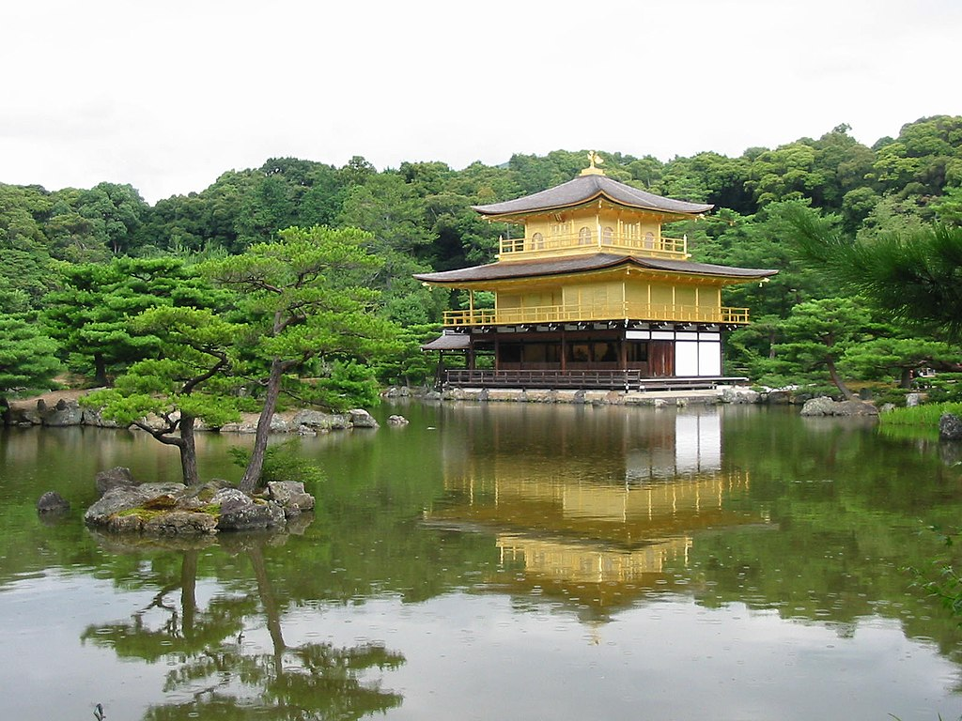
교토부
교토부(京都府)는 일본 긴키 지방에 있는 행정 구역이다. 한국 한자음은 경도부라고 읽는다.
원래는 794년 - 1867년까지는 일본의 수도였으며 율령국과 야마시로국에 속했다 교토 부는 일본과 혼슈의 거의 중앙에 위치한다. 면적은 4612.71km²로 일본 전체 면적의 1.2%를 차지하고 도도부현 중에서 31번째 크기이다

Slide 12
출처
https://ja.wikipedia.org/wiki/%E6%97%A5
https://ja.wikipedia.org/wiki/東京都
https://ja.wikipedia.org/wiki/北海道
https://ja.wikipedia.org/wiki/%E5%A4%A7%E9%98%AA%E5%BA%9C#/
https://ja.wikipedia.org/wiki/京都府

Slide 13
감사합니다

Slide 14
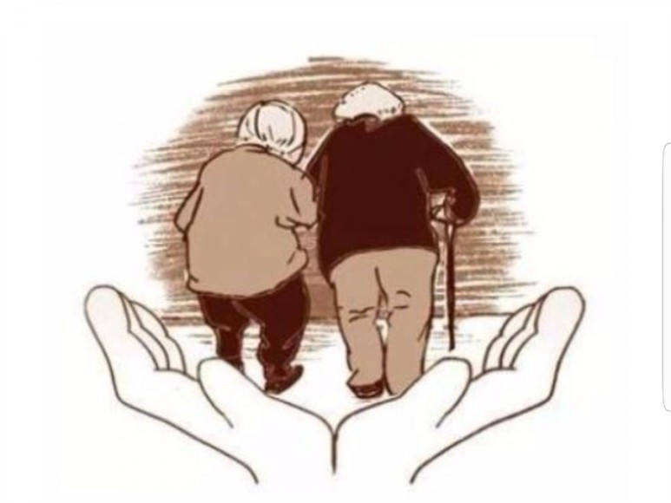
일본의 고령화사회
최유정(22202018)

Slide 15
목차
-고령화사회란?
-일본의 고령사회&요인
-일본 정부의 고령화에 대한 대책
-빈집 뱅크

Slide 16
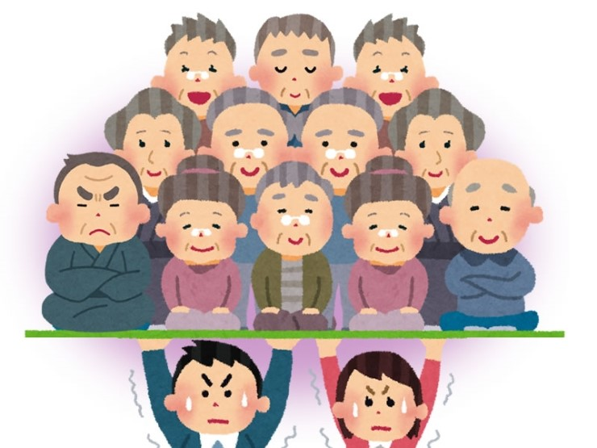
-고령화 사회란?

Slide 17
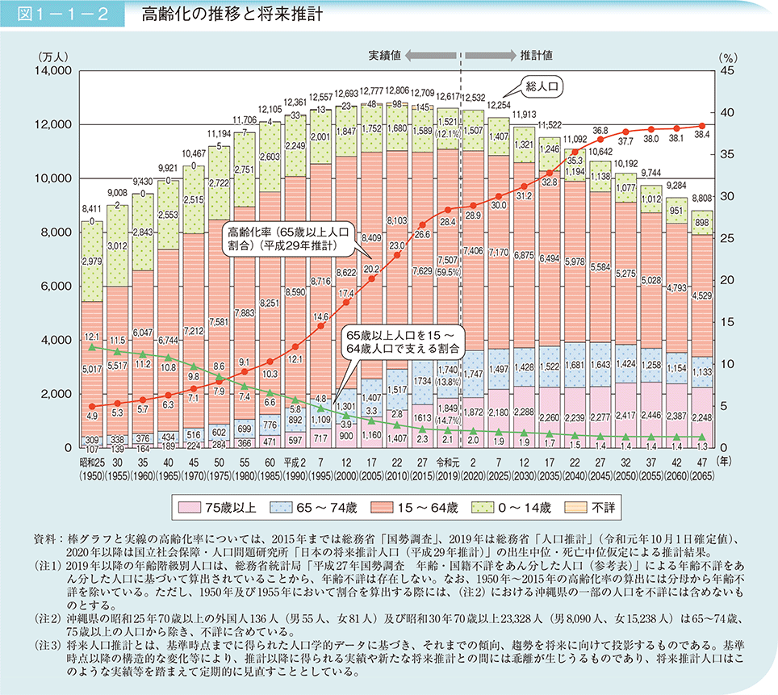
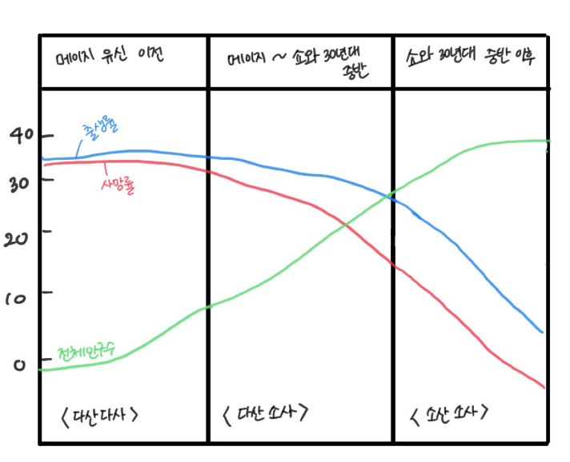
-일본의 고령화사회

Slide 18
-고령사회 요인
향상된 의학 및 의료로 인한 사망률 감소
교육 수준이 높아짐에 따라 수업료 증가
공공 보육 지원의 부족
긴 근무 시간 및 일과 보육의 균형에 어려움으로 인해 보육에 대한 시간 감소
핵 가족으로 인해 조부모의 원조 감소
지역 사회에서 상호 원조의 희석
저소득층의 수 증가

Slide 19
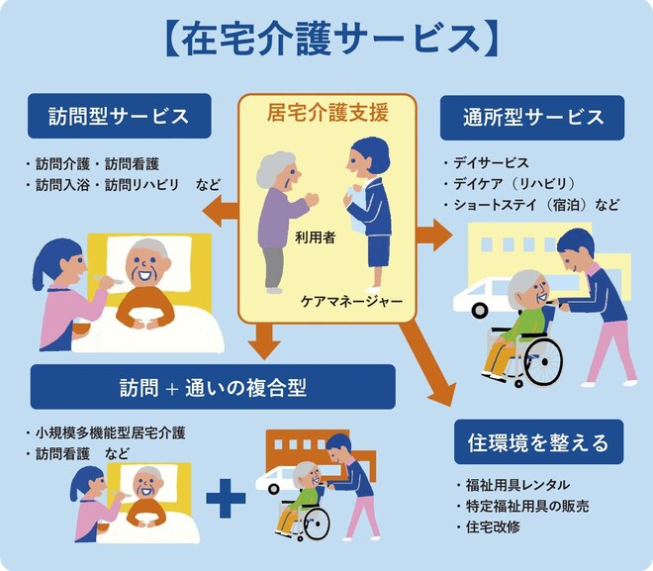
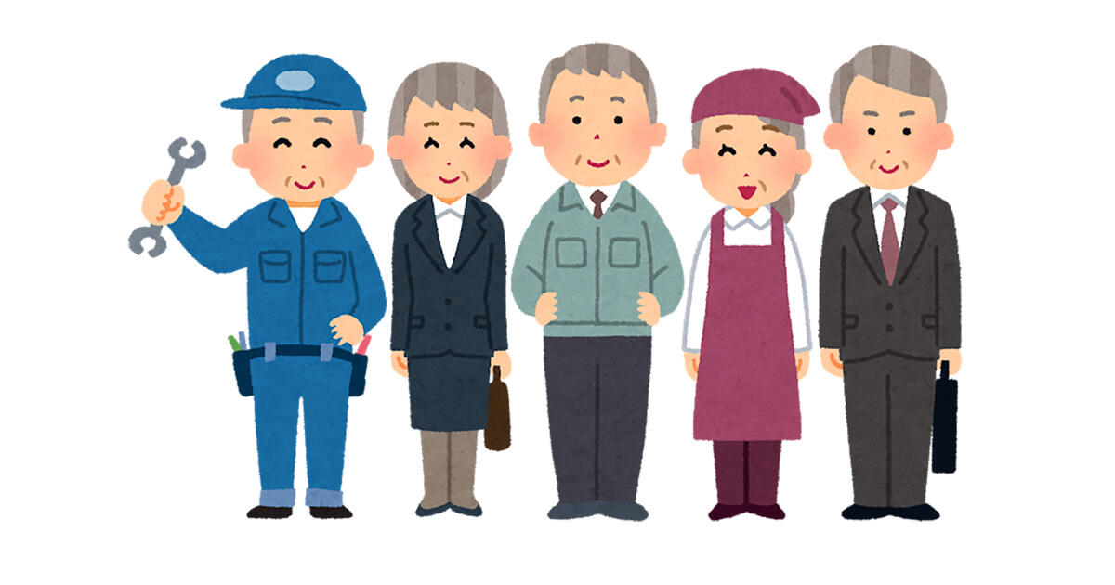
일본 정부의 고령화 사회 대책

Slide 20
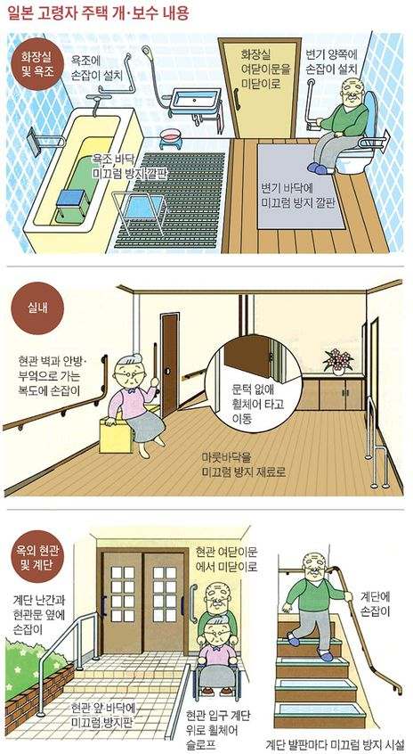
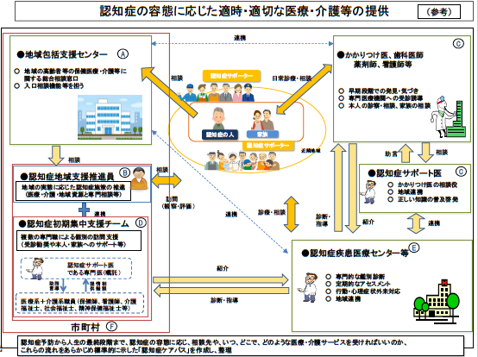
일본 정부의 고령화 사회 대책

Slide 21
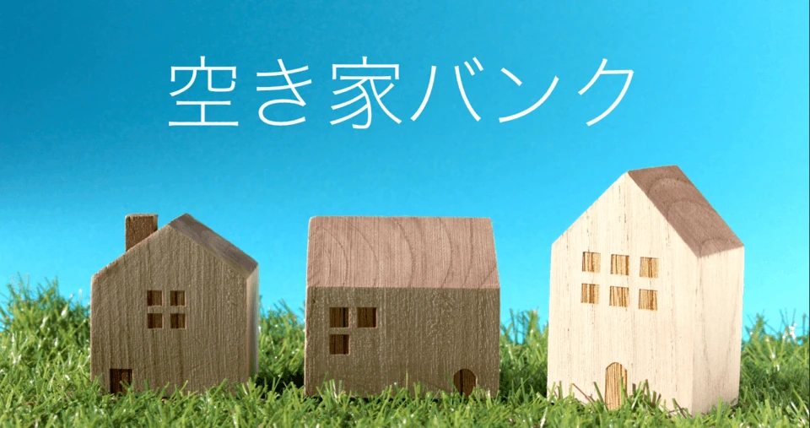
빈집 뱅크

Slide 22
빈집 뱅크
https://youtu.be/z_1wiN49n0Y

Slide 23
자료 출처
-[네이버 지식백과] 고령화사회 [Aging Society, 高齡化社會] (두산백과 두피디아, 두산백과)
-일본의 고령화 사회&요인 https://ja.wikipedia.org/wiki/%E6%97%A5%E6%9C%AC
-일본 정부의 고령화 사회 정책 https://www.gov-online.go.jp/eng/publicity/book/hlj/html/202102/202102_09_jp.html
-빈집 뱅크 https://boxil.jp/beyond/a5475/

Slide 24
감사합니다

